Slide 1

Array
Teknik Pemprograman
Syaeful Anas Aklani, M.Kom

Slide 2
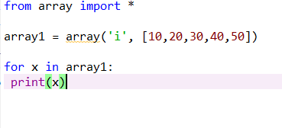
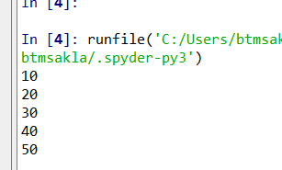
Array
Array merupakan variable khusus yang mampu menyimpan sekumpulan data yang bertipe sama.
Array dapat menyimpan beberapa nilai dalam satu variable dan Anda bisa mengaksesnya dengan mengacu kepada nomor indeks. Sebagai contoh, Anda bisa menggunakan array untuk menampung data siswa yang lebih dari satu.

Slide 3
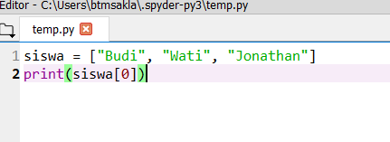
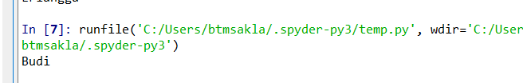
Array
Anda dapat mengakses salah satu nilai di dalam kumpulan array dengan mengacu kepada indeks dari setiap data. Di dalam array, indeks di mulai dari nol.
Jadi untuk mengakses nilai pertama dimulai dari nol.

Slide 4
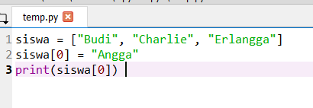

Rubah Array
Nilai yang sudah tersusun pada variable siswa masih dapat diubah. Caranya adalah dengan mengisi nilai berdasarkan indeks yang hendak Anda tuju.
Misalnya Anda ingin mengubah Budi menjadi Angga. Maka contoh kodenya adalah:

Slide 5
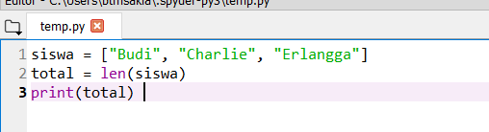

Hitung Array
Jika Anda ingin menghitung panjang dari suatu array maka gunakanlah keyword len().

Slide 6
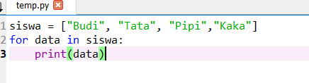
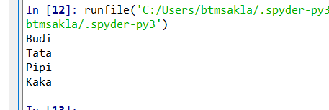
Menampilkan Semua Nilai di dalam Array
Menampilkan Semua Nilai di dalam Array

Slide 7
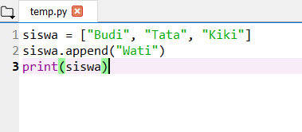
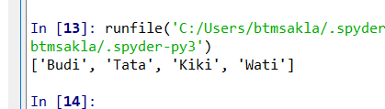
Menambah Nilai

Slide 8
Menambah Array
Tedapat Tiga metode (method) atau fungsi yang bisa digunakan untuk menambahkan isi atau item ke List:
prepend(item) menambahkan item dari depan;
append(item) menambahkan item dari belakang.
insert(index, item) menambahkan item dari indeks tertentu

Slide 9
Silahkan di kerjakan
Buatlah program untuk menampilkan deret bilangan bilangan : [1,2,3,4,5,6,7,8,9,10 ] menggunkan array satu dimensi tampilkan hasil :[2,4,6,8,10]
Buatlah array menampilkan hari senin sampai minggu (senin, selasa,rabu, kamis, jumat, sabtu, minggu) jika di input 1 maka keluar hari : senin
Buatlah array jika di input data contoh input : budi akan muncul karyawan jikan di input wati akan muncul bukan karyawan.
datakaryawan : [budi, bunga, alex, mawar, dani, sultan]
buatlah array jika input : 1,3,9,7,10,2 . maka akan tampil urut : 1,2,3,7,9,10 hasil berubut dari yang kecil ke tinggi

Slide 10
5. Buatlah untuk menghitung Total input nilai array, sample input : 3,4,5,6 maka akan hasil : 18
6. Buatlah ide aplikasi sederhana dengan array.

